Slide 1
知識經濟時代的生產要素
Capital
Industrial
Knowledge
Labor
Intellect
Agricultural
Land

Slide 2
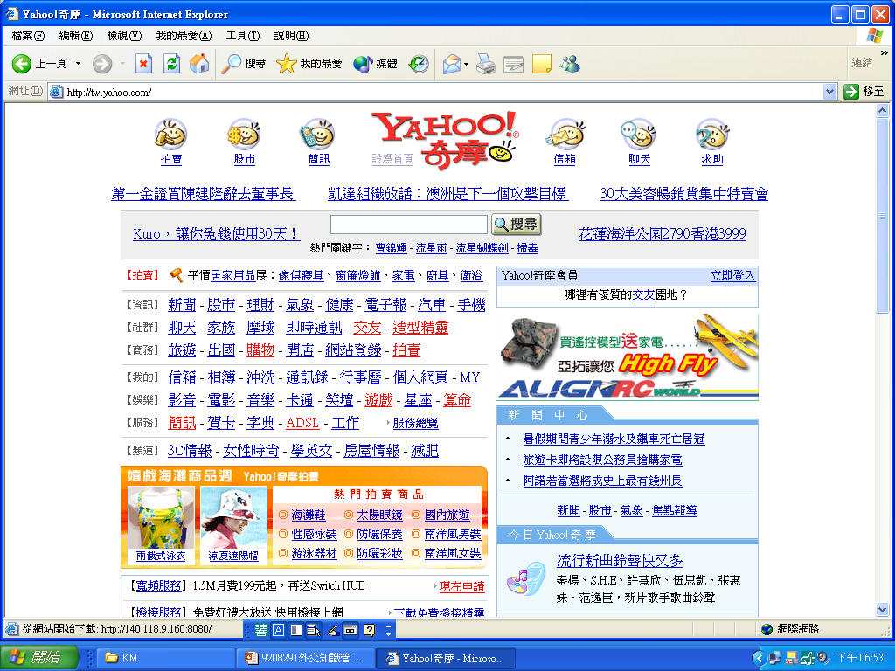
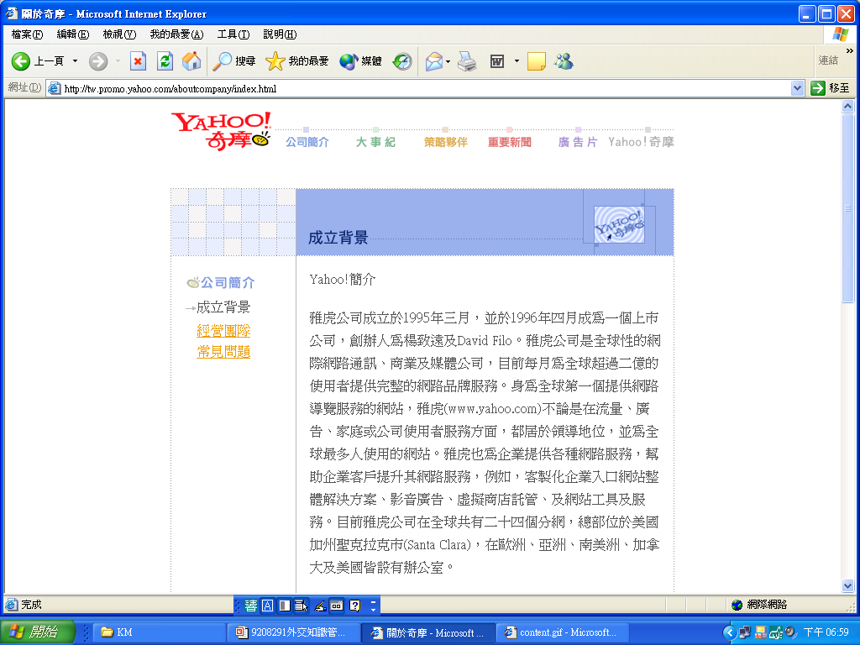
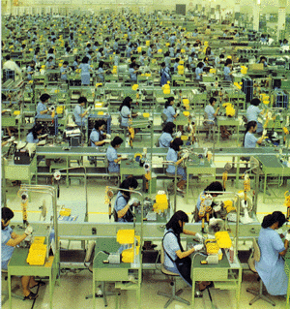
何謂知識經濟？

Slide 3

新經濟特質比較
特質比較
工業經濟
知識經濟
推動力量
蒸汽機
、電器革命
電子
、資訊革命
核心要素
資本
┼
天然資源
知識
(
科技為主
)
經營系統
機械化
、自動化
資訊化
、智慧化
產業結構
製造業為主體
知識產業為主體
人力結構
直接生產工人占
80%
知識生產工人占
80%
生產方式
大量化
、標準化
小量化
、個性化
生產力
勞動生產力
知識生產力
(
新指標
)
資產要素
有形資產為主
無形資產為主
管理對象
物流
、金流
資訊流
、知識流
報酬方式
工資制
業績分紅制
經濟成長模式
循環週期性
長期持續成長性
(Key)
基礎建設
公路鐵路航空網
高速資訊網
、知識網

